Slide 1
Návrh budovy s nízkou spotřebou energie s integrovanými prvky zeleně
Vypracoval: Bc. Tomáš Novák
Vedoucí práce: Ing. Michal Kraus, Ph.D.
Oponent: Ing. Tomáš Hrdlička

Slide 2
CÍL DIPLOMOVÉ PRÁCE
„Cílem diplomové práce je návrh konkrétního architektonického a stavebně-konstrukčního řešení objektu s nízkou spotřebou energie s integrovanými prvky zeleně na fasádě a střeše objektu. Předpokládá se architektonická a stavebně konstrukční studie spolu s výkresovou dokumentací ve stupni „projekt pro provádění stavby“ včetně vyřešení charakteristických detailů. Nezbytnou částí diplomové práce je vyhodnocení a posouzení tepelně-technických charakteristik navržených konstrukcí na systémové hranici budovy.“

Slide 3
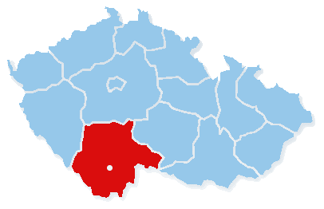
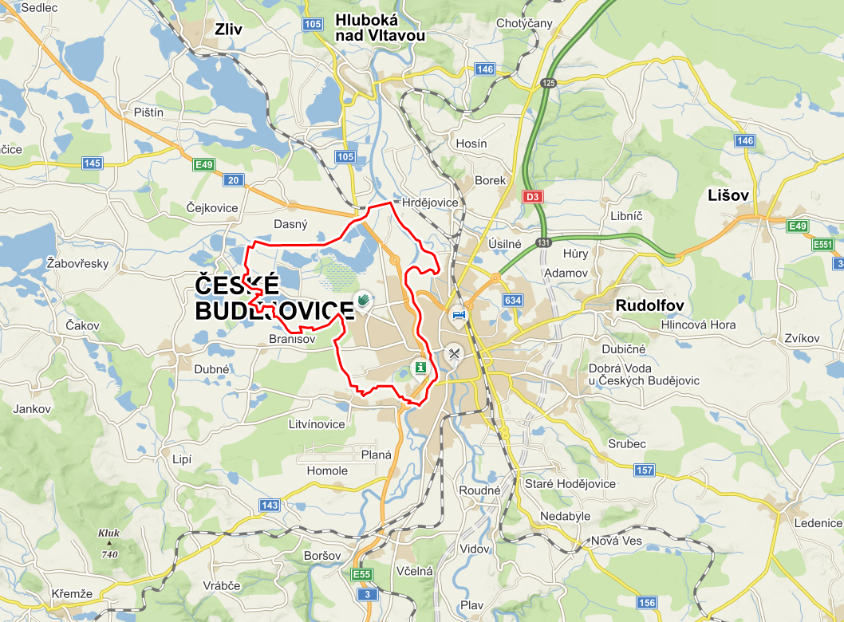
LOKALITA
Jihočeský kraj
Město České Budějovice
Severozápadní část města
KÚ České Budějovice 2
Roh ulice K. Šafáře a Na Zlaté stoce
Parcela číslo 420, 419, 418
Zdroj: mapy.cz

Slide 4
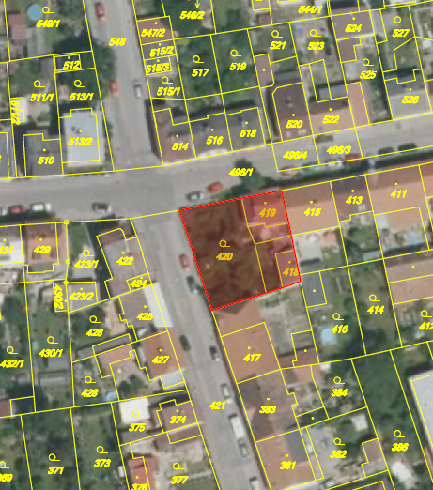
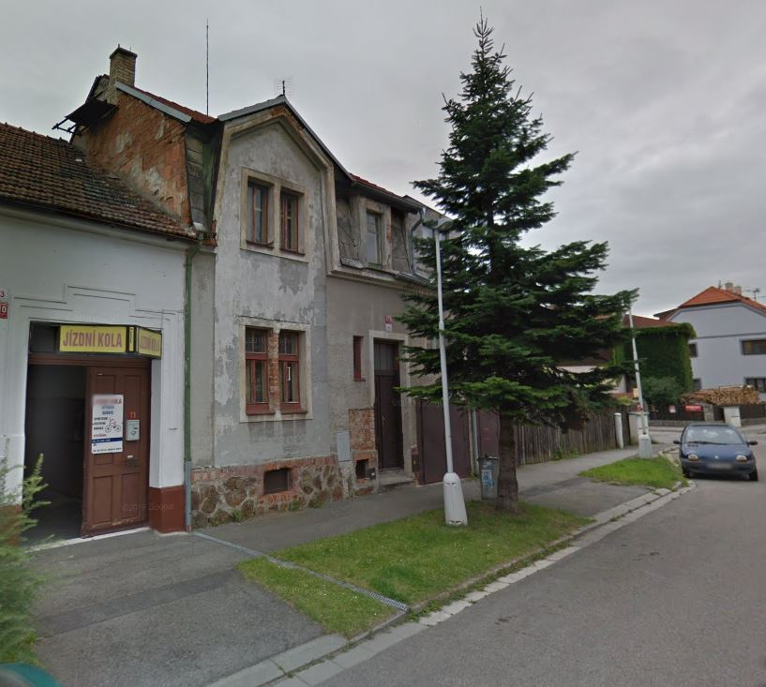
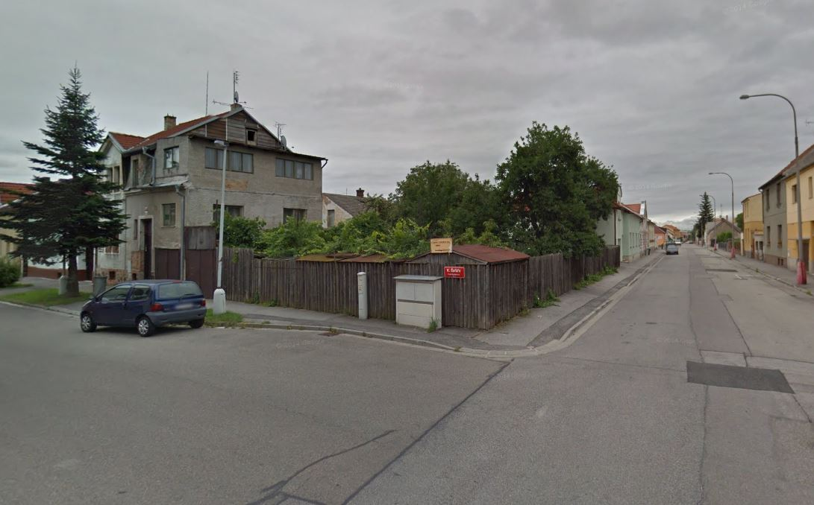
UMÍSTĚNÍ STAVBY
Městská proluka
Parcela číslo 420, 419, 418
Na parcele č. 419 stávající objekt určen k demolici
Nedostatek bytových jednotek v centru ČB
Docházková vzdálenost na zastávku MHD
Rovinatý terén
Zdroj: Český úřad zeměměřický a katastrální
Zdroj: Vlastní

Slide 5
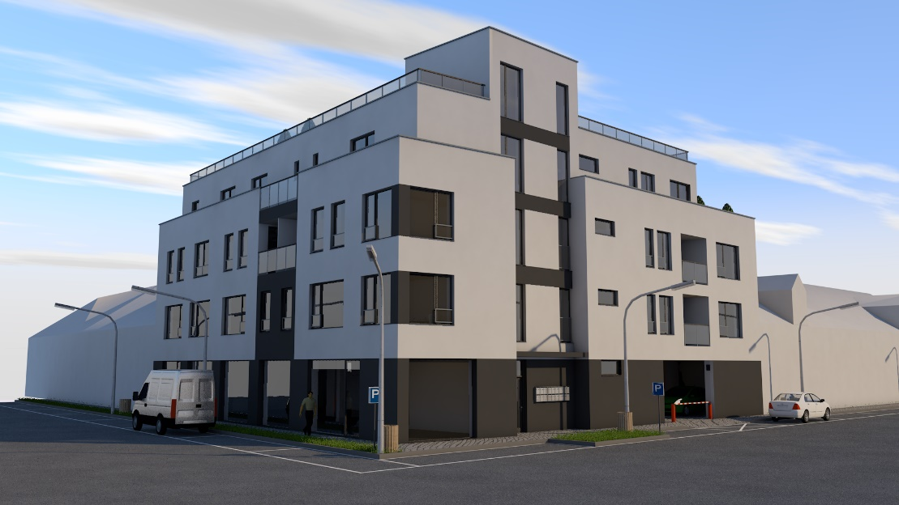
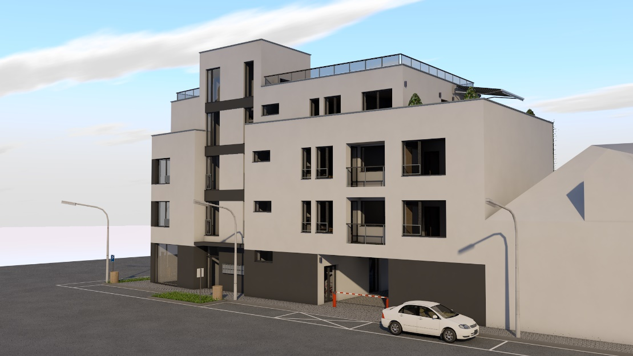
INFORMACE O STAVBĚ
Bytový dům s prodejnou a kancelářemi
4 nadzemní podlaží
Částečně pochozí vegetační střecha
Tvar písmene L
Zastavěná plocha 440,7 m²
Celková podlahová plocha 1 380 m²
Zdroj: Vlastní
1x prodejna
1x komerční prostory
8x byt o velikosti 1+KK
5x byt o velikosti 2+KK
1x byt o velikosti 3+KK
Zdroj: Vlastní

Slide 6
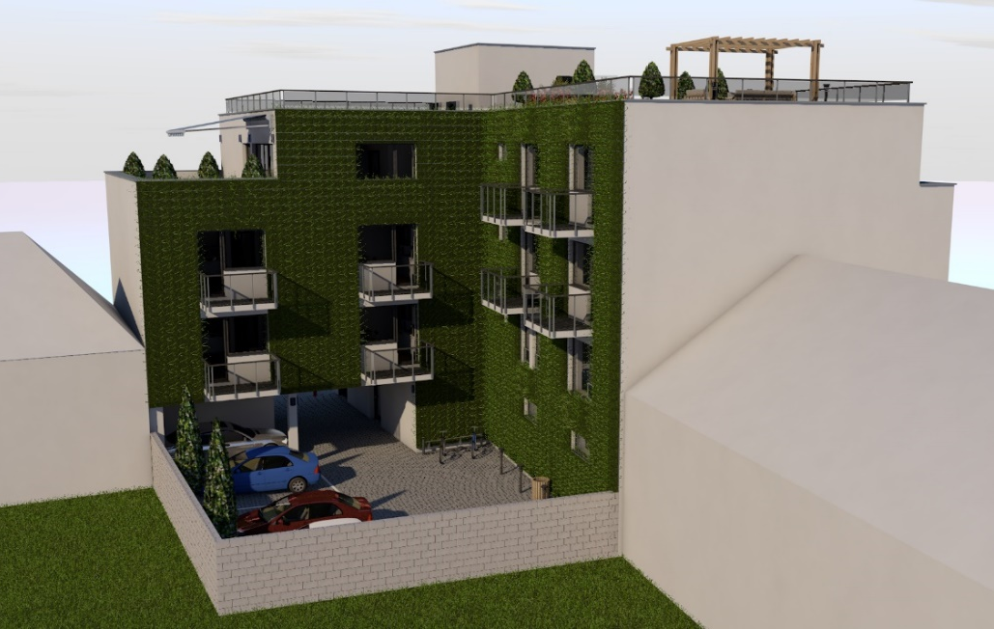
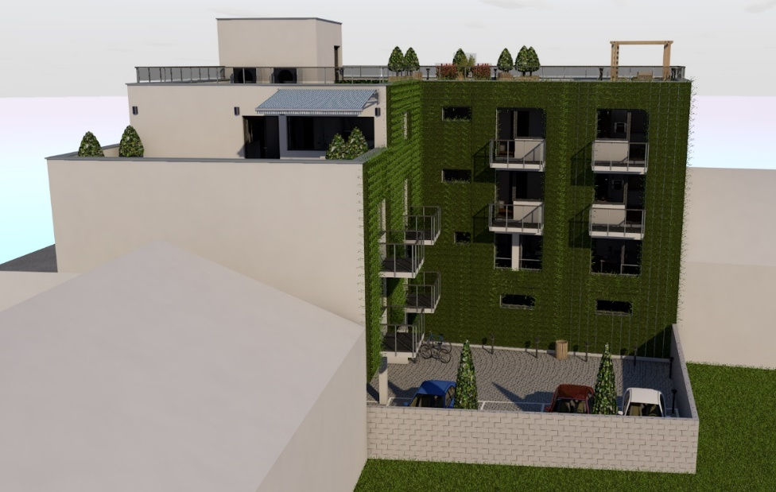
OZELENĚNÍ FASÁDY
Jižní a východní strana objektu
Vertikální zahrada
Systém LIKO-S
  Předpěstované koše s vegetací
  Pomocný hliníkový rošt
  Zavlažovací systém
  Nenáročná údržba
  Zeleň - rozchodníky
  Cena cca 10 000 Kč/m²
Zdroj: Vlastní
Zdroj: Vlastní

Slide 7
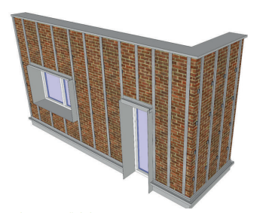
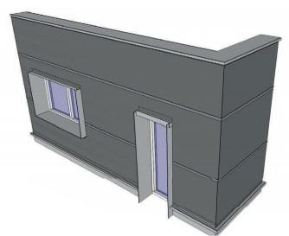
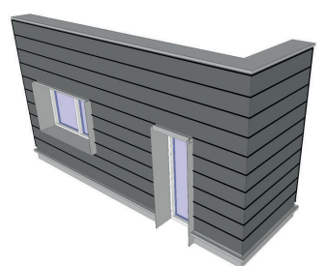
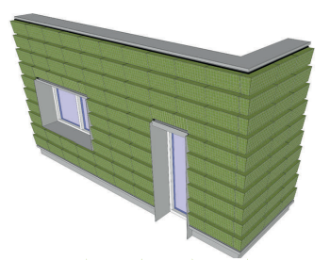
INSTALACE VERTIKÁLNÍ ZAHRADY
  Olemování stavebních otvorů
  Vytvoření konstrukce AL roštu
  Ukotvení hydroizolační folie
  Instalace zavlažovacího systému
  Zavěšení předpěstovaných fasádních košů
Zdroj: www.liko-s.cz

Slide 8
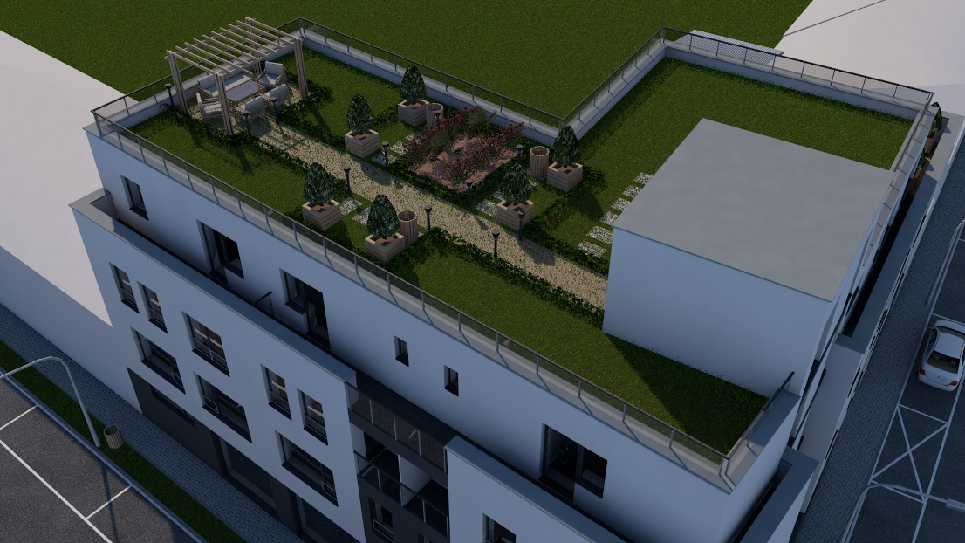
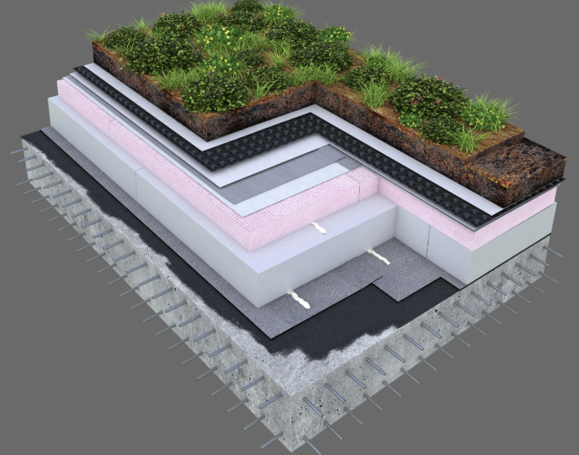
OZELENĚNÍ STŘECHY
Jednoplášťová vegetační střecha
Extenzivní zeleň
Hlavní hydroizolační vrstva měkčené PVC
Spádová vrstva vytvořena z polystyrenu
Cena cca 1 700 Kč/m²
Zdroj: Vlastní
Částečně pochozí
Odpočinková zóna
Zdroj: www.dek.cz

Slide 9
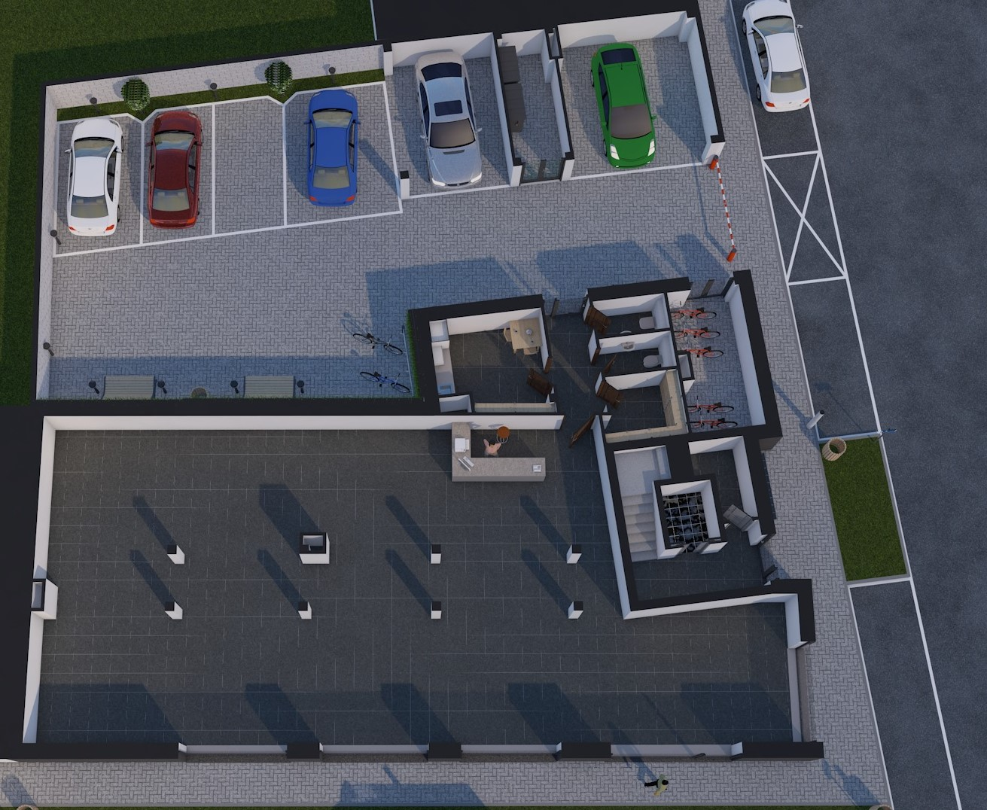
DISPOZIČNÍ
ŘEŠENÍ 1.NP
Prodejna s elektronikou
Zázemí pro zaměstnance
Kolárna
Vodárna
Plocha pro kontejnery
Parkovací stání
Průjezd do dvora
PLOCHA PRO
KONTEJNERY
8,9 m²
Hlavní
vjezd do
dvora
Zadní vstup
pro zaměstnance
ZÁZEMÍ PRO ZAMĚSTNANCE
28,34 m²
KOLÁRNA
11,4 m²
Hlavní
vstup do
objektu
SCHOD. PROSTOR
PRODEJNA S ELEKTRONIKOU
211,7 m²
Hlavní vstup do
prodejny
Zdroj: Vlastní

Slide 10
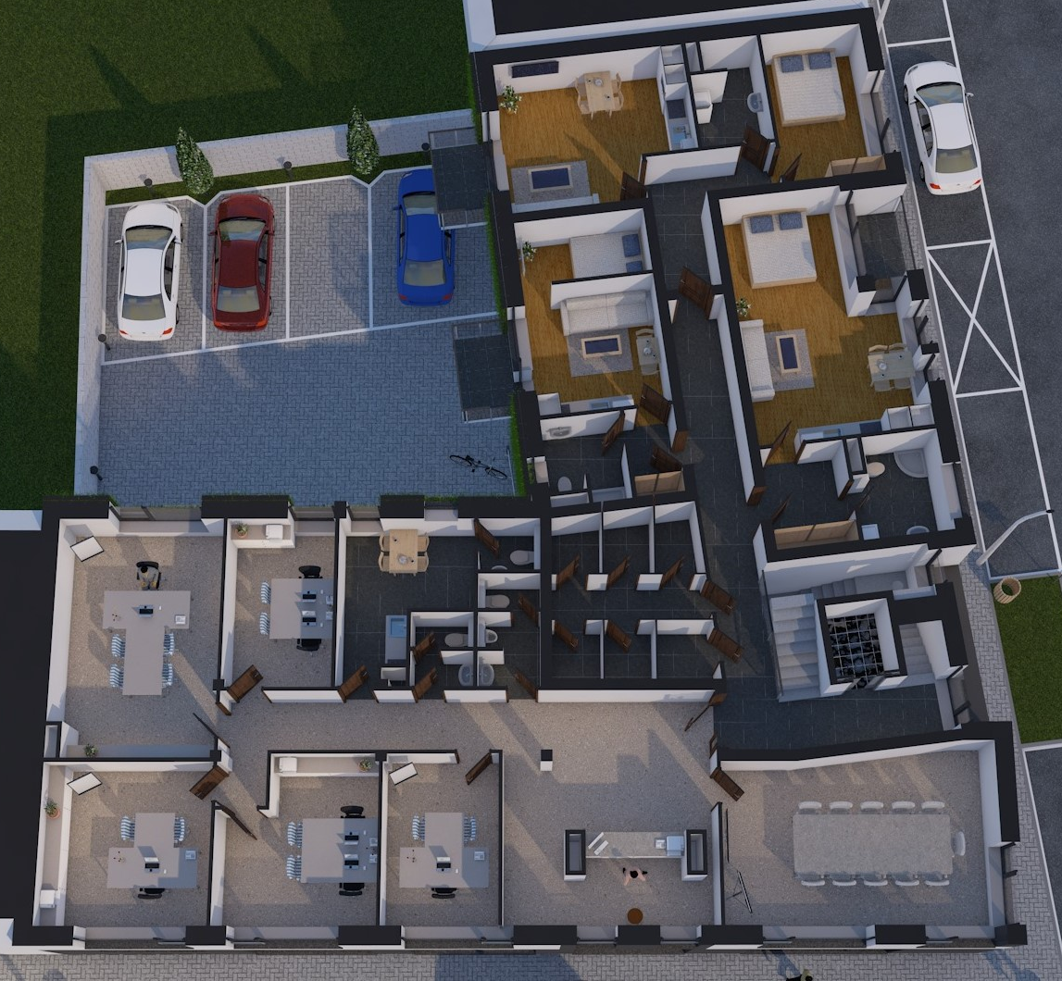
DISPOZIČNÍ
ŘEŠENÍ 2.NP
1x Byt 2+KK
2x Byt 3+KK
Komerční prostory
El. rozvodna
5x sklepní koje
BYT Č. 2
2+KK
52,2 m²
BYT Č. 3
1+KK
30,5 m²
BYT Č. 1
1+KK
44,5 m²
SKLEPNÍ KOJE
EL.
ROZVODNA
SCHOD. PROSTOR
KOMERČNÍ PROSOTRY
RECEPCE
5x KANCELÁŘ
ZASEDACÍ MÍSTNOST
ZÁZEMÍ PRO ZAMĚSTNANCE
175,3 m²
Zdroj: Vlastní

Slide 11
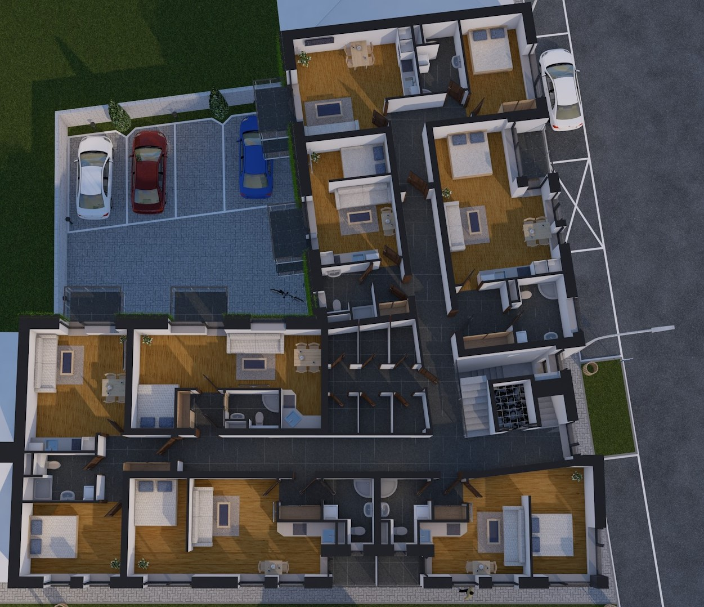
DISPOZIČNÍ
ŘEŠENÍ 3.NP
2x Byt 2+KK
5x Byt 1+KK
Úklid. místnost
6x sklepní koje
BYT Č. 5
2+KK
52,2 m²
BYT Č. 6
1+KK
30,5 m²
BYT Č. 4
1+KK
44,5 m²
BYT Č. 7
1+KK
35,8 m²
BYT Č. 8
2+KK
44,2 m²
SKLEPNÍ KOJE
SCHOD. PROSTOR
BYT Č. 9
1+KK
39,1 m²
BYT Č. 10
1+KK
41,87 m²
Zdroj: Vlastní

Slide 12
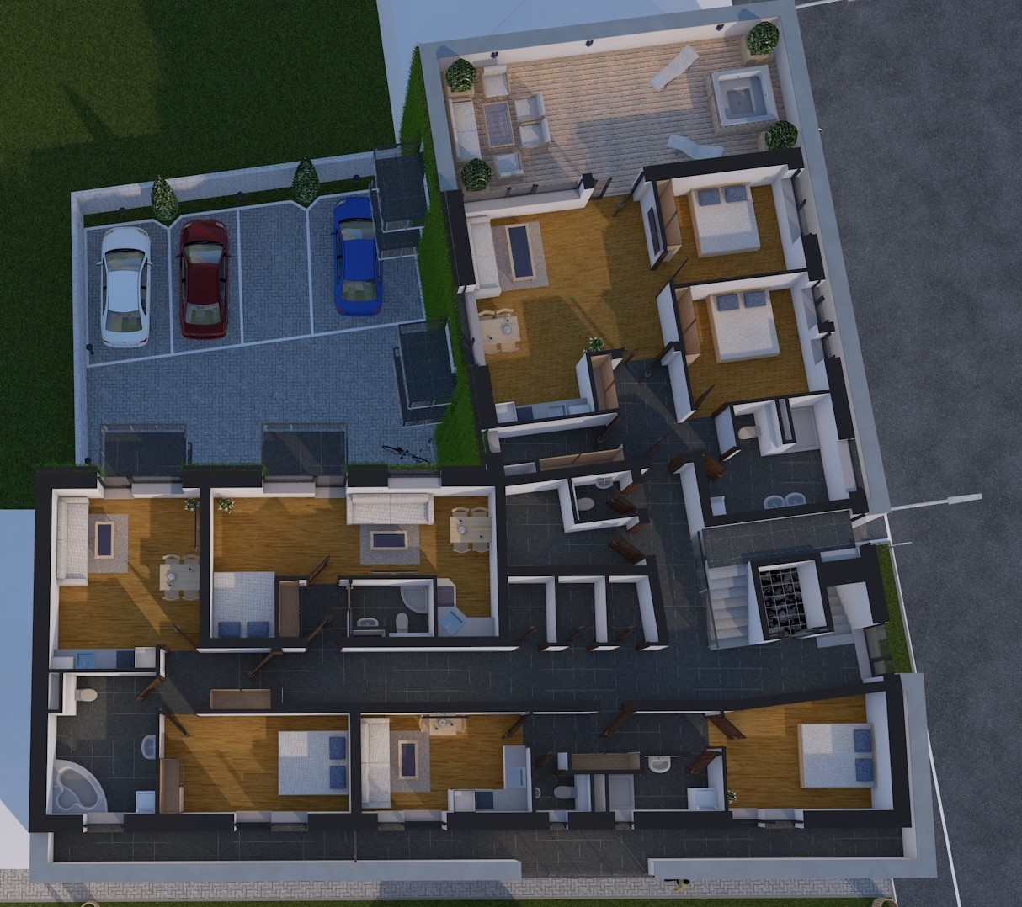
DISPOZIČNÍ
ŘEŠENÍ 4.NP
2x Byt 2+KK
1x Byt 3+KK
1x Byt 1+KK
Úklid. místnost
Kotelna
3x sklepní koje
BYT Č. 11
3+KK
117,4 m²
ÚKLID. MÍST.
BYT Č. 12
1+KK
35,8 m²
KOTELNA
BYT Č. 13
2+KK
57,8 m²
BYT Č. 13
2+KK
57,8 m²
SCHOD. PROSTOR
SKLEPNÍ KOJE
BYT Č. 14
2+KK
53,5 m²
Zdroj: Vlastní

Slide 13
KONSTRUKČNÍ ŘEŠENÍ
Základy
  Základové pasy a patky + podkladní deska
  Litý beton
Obvodové nosné konstrukce
  ŽB monolitické sloupy 300x300 mm
  Porotherm 30 profi
  Kontaktní zateplovací systém – minerální vata tl. 180 mm
Vnitřní zdivo
  Porotherm 30 AKU Z
  Porotherm profi AKU 11,5
Stropní konstrukce
  ŽB monolitická deska tl. 250 mm + ŽB monolitické průvlaky
Střešní konstrukce
  Plochá jednoplášťová vegetační střecha s extenzivní zelení

Slide 14
TEPELNĚ TECHNICKÉ VYHODNOCENÍ
  POŽADAVEK NA SOUČINITELE PROSTUPU TEPLA
OBVODOVÁ STĚNA
Vypočtená hodnota U_{N} _{(vypočtená)}: 0,128 W/m².K
Požadovaná hodnota U_{N} _{(požadovaná)}: 0,30 W/m².K ---> SPLNĚNO
Doporučená hodnota U_{N} _{(doporučená)}: 0,20 W/m².K ---> SPLNĚNO
VEGETAČNÍ STŘECHA
Vypočtená hodnota U_{N} _{(vypočtená)}: 0,149 W/m².K
Požadovaná hodnota U_{N} _{(požadovaná)}: 0,24 W/m².K ---> SPLNĚNO
Doporučená hodnota U_{N} _{(doporučená)}: 0,16 W/m².K ---> SPLNĚNO
PODLAHA NA TERÉNU
Vypočtená hodnota U_{N} _{(vypočtená)}: 0,36 W/m².K
Požadovaná hodnota U_{N} _{(požadovaná)}: 0,45 W/m².K ---> SPLNĚNO
Doporučená hodnota U_{N} _{(doporučená)}: 0,30 W/m².K ---> NESPLNĚNO
STROP NAD PRŮJEZDEM
Vypočtená hodnota U_{N} _{(vypočtená)}: 0,152 W/m².K
Požadovaná hodnota U_{N} _{(požadovaná)}: 0,24 W/m².K ---> SPLNĚNO
Doporučená hodnota U_{N} _{(doporučená)}: 0,16 W/m².K ---> SPLNĚNO

Slide 15
DĚKUJI ZA POZORNOST

Slide 16

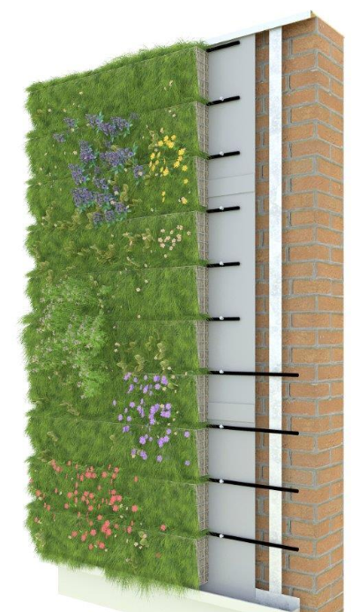
DOPLŇUJÍCÍ DOTAZY
Vedoucí práce:
„V jakých cenových relacích se pohybují navržené systémy vegetační stěny?“
LIKO-S (vegetační stěna)
Cena ± 10 000 Kč/m²
Navrhovaný objekt:
232 m² = 2,32 mil. Kč
Zdroj: www.liko-s.cz

Slide 17
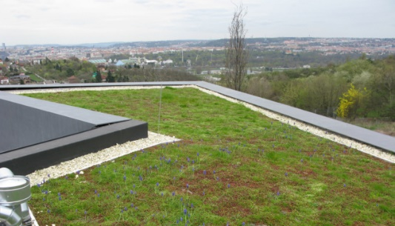
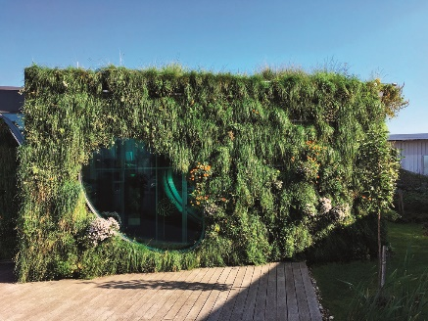
DOPLŇUJÍCÍ DOTAZY
Vedoucí práce:
„Jaký systém kontrol a jakou pravidelnou údržbu navrhuje autor u vegetační stěny a střechy?“
VEGETAČNÍ STŘECHA
1-2x ročně (jaro, podzim)
Vizuální kontrola vegetace
Odstranění suché trávy, listí
Nahrazení odumřelé vegetace za novou
Kontrola střešních vpustí
Postřik proti škůdcům, přihnojení
VEGETAČNÍ STĚNA
Dle potřeby (1-2x ročně)
Vizuální kontrola vegetace
Nahrazení odumřelé vegetace za novou
Provádění závlahy dle potřeby
V podezřelých místech kontrola zavlažovacího systému
Zdroj: www.liko-s.cz
Zdroj: www.liko-s.cz

Slide 18
DOPLŇUJÍCÍ DOTAZY
Vedoucí práce:
„Jaké jsou požadavky na oslunění a proslunění obytných prostor?“
POŽADAVKY NA OSLUNĚNÍ A PROSLUNĚNÍ:
Půdorysný úhel slunečních paprsků s hlavní přímkou roviny okenního otvoru musí být nejméně 25° a výška slunce nad horizontem nejméně 5°.
Otvory, kterými sluneční záření vniká do místnosti jsou proskleny průhledným a barvy nezkreslujícím materiálem, celková plocha otvorů je rovna nejméně 10 % podlahové plochy místnosti, přitom nejmenší rozměr otvoru je 900 mm. Šířka oken umístěných ve střešní rovině je minimálně 700 mm.
Při jasné obloze musí být dne 1. března a 21. června doba proslunění větší než 90 minut.
Sluneční záření musí dopadat ve stanovené době do kritického bodu, který se nachází buď 0,30 m nad střed spodní hrany osvětlovacího otvoru (parapet), avšak nejméně musí být tento bod 1,20 m nad podlahou posuzované místnosti.

Slide 19

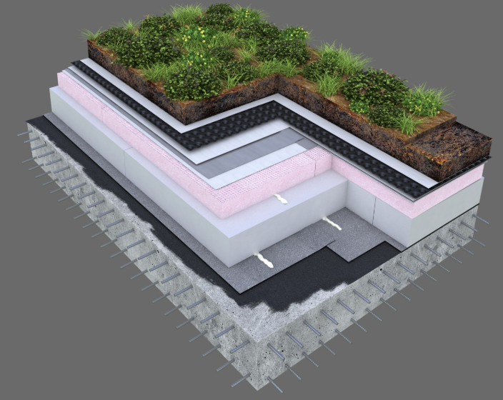
DOPLŇUJÍCÍ DOTAZY
Oponent práce:
„Z jakého důvodu je ve skladbě S51 hydroizolace mechanicky kotvena, nepostačilo by přitížení skladbou zelené střechy?“
Mechanické kotvení hydroizolace ve skladbě S51 je navrženo z důvodu deklarované funkčnosti skladby od firmy Dektrade, podle které byla skladba navržena.
Při zvolení způsobu přitížení hydroizolace skladbou zelené střechy je nutno provést výpočet hmotnosti stabilizační vrstvy, která se navrhuje podle ČSN EN 1991-1-1.
Zdroj: www.dek.cz

Slide 20
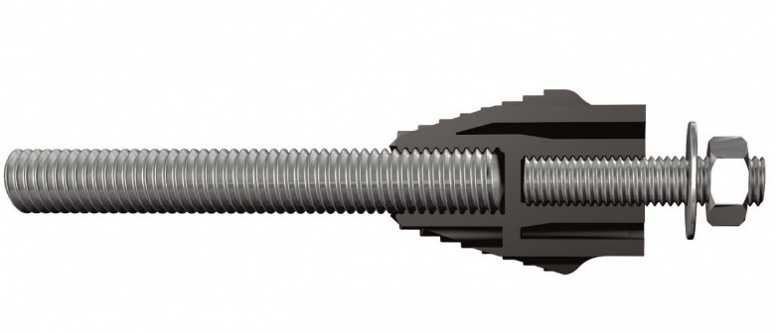
DOPLŇUJÍCÍ DOTAZY
Oponent práce:
„Do jaké míry je významný vzniklý tepelný most kotvení al roštu do fasády?“
Kotvení AL roštu do fasády by se během realizace nemělo zanedbávat ani podceňovat.
Za předpokladu použití ocelových kotev (4 ks/m² ) se tepelná vodivost tepelné izolace zvýší až o 25 %.
Doporučení:
  Použití hmoždinek s přerušeným tepelným mostem
  tepelněizolační podložky
Zdroj: www.fischer-cz.cz

